Slide 1
Status Corona-Datenspende 03.09.2021

Slide 2
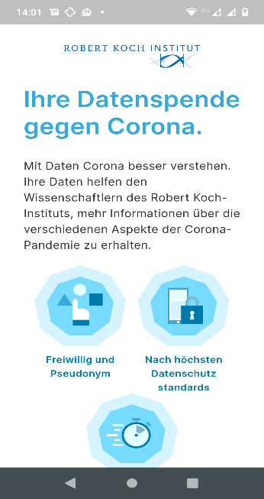
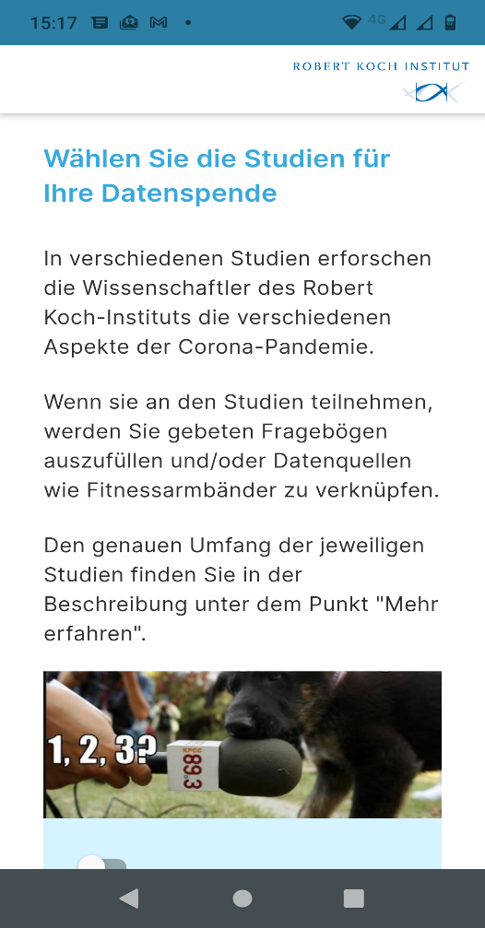
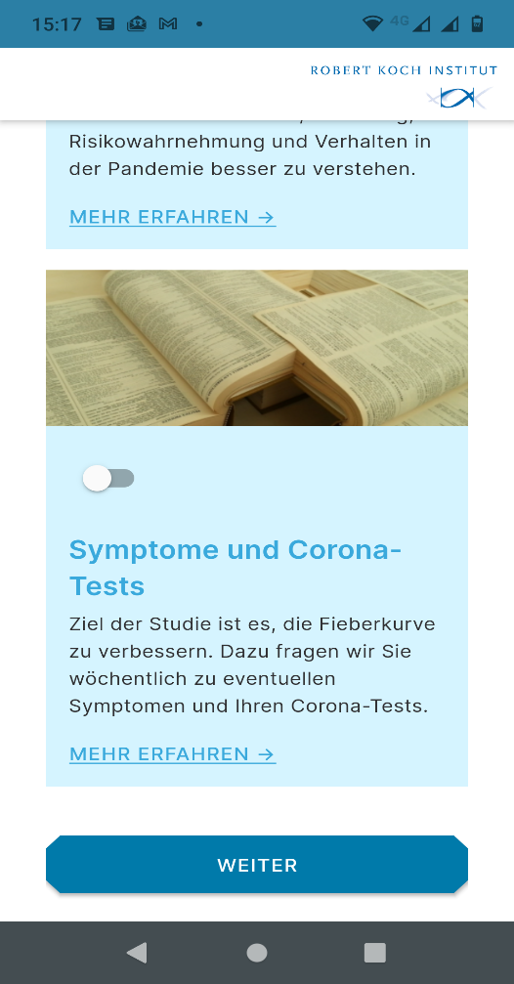
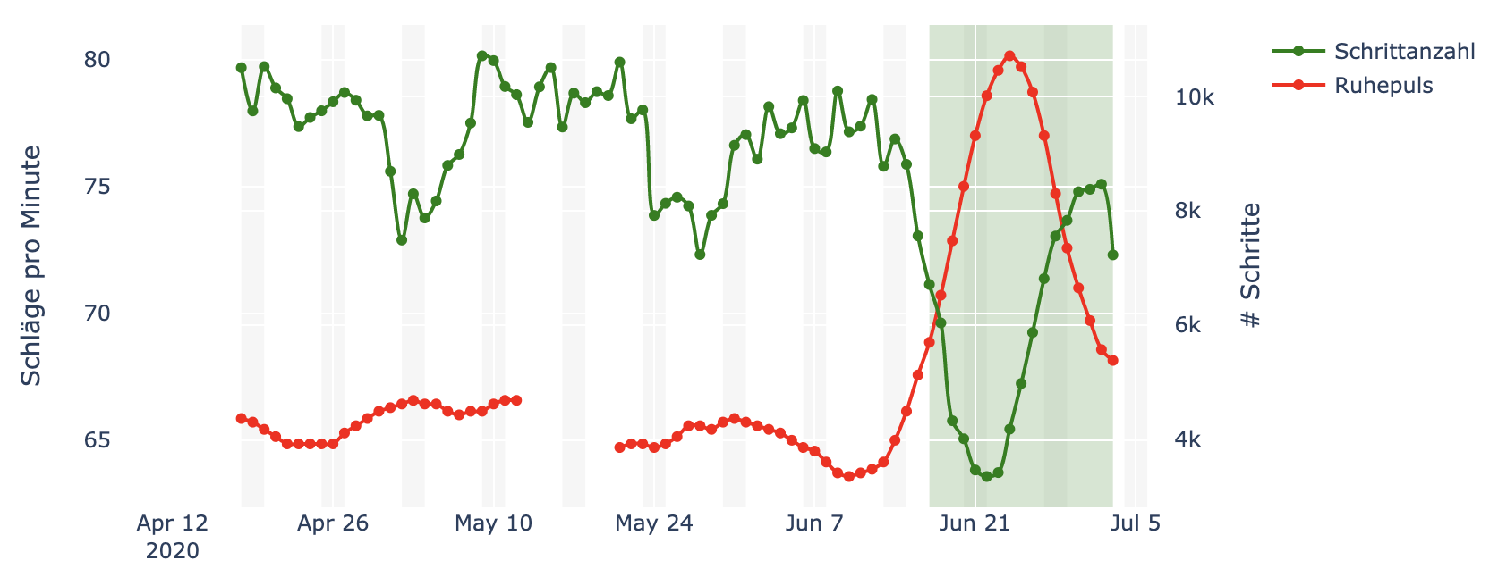
Q3 2021: Surveys werden in der Datenspende-App verfügbar
Die Version 3.0 der Corona-Datenspende App integriert Surveys
Feedback des BfDI zur neuen App eingearbeitet
Pentest von Fachfirma liegt vor, akzeptiert von ISB
Launch avisiert im September nach finaler Abstimmung mit BfDI in KW36
“Ja, in diesem Zeitraum war ich an Covid19 erkrankt”
Notes:
Machine learning braucht labels

Slide 3
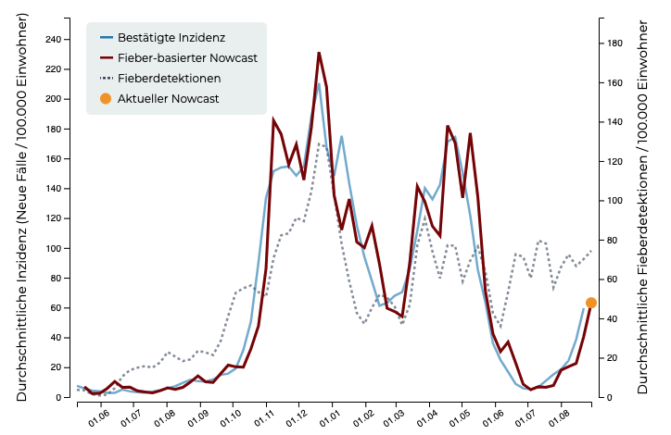
Aktueller Stand: Nowcast aus Wearable-Daten
Nowcast von Inzidenzen auf Wochenbasis
Aktuelle Fieberdetektionen lassen den aktuellen Verlauf der Pandemie gut abschätzen
Wendepunkte einzelner Wellen werden verlässlich geschätzt
Nächster Schritt: Vorhersage von Inzidenzen
Erste Analysen legen nahe, dass verlässliche Vorhersagen von bis zu 5 Tagen möglich sind

Slide 4
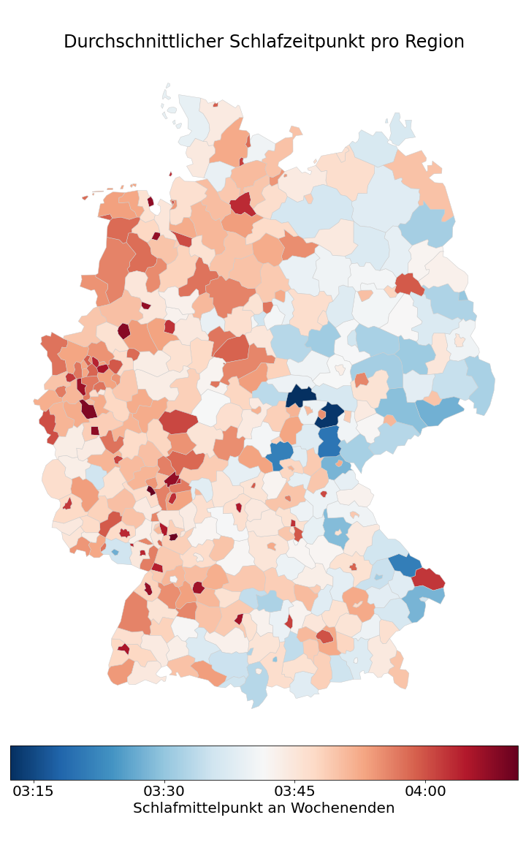
Vorstudie: Einflüsse auf mittleren Schlafzeitpunkt
Schlaf als wichtiger Gesundheitsindikator
Kranke Menschen schlafen früher, länger & unregelmäßiger
Wichtige Vorstudien abgeschlossen
Schlafzeiten variieren von West nach Ost, zwischen ländlichen/städtischen Regionen & Wochentagen und –enden
Abweichungen weisen auf mögliche akute Ekrankungen --> Erweiterung des Fiebermonitors um Schlaf im nächsten Schritt
Sekundäreffekte der Pandemie in Schlafdaten sichtbar
Angleichung von Schlafzeiten durch Lockdown & Home-Office (flexiblere Arbeitszeiten, weniger pendeln) --> weitere Analysen in Planung

Slide 5
Danke für Ihre Aufmerksamkeit!

